Slide 1
Aplicatii distribuite in cloud
Load balancers. S3.

Slide 2
Load balancer

Slide 3
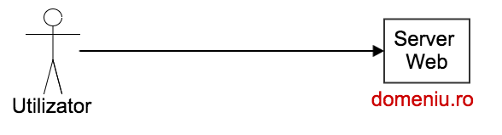
Scenariu
Serverul web poate servi X utilizatori simultan. Cum putem servi X+1 utilizatori?

Slide 4
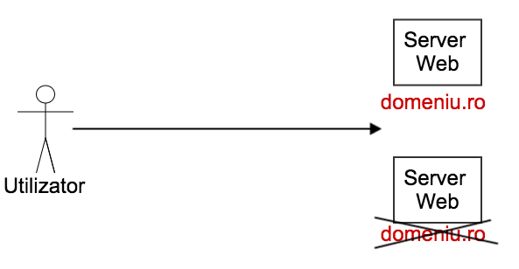
Scenariu
Adaugam inca un server
Al doilea server este functional dar nu poate folosi acelasi domain name.

Slide 5
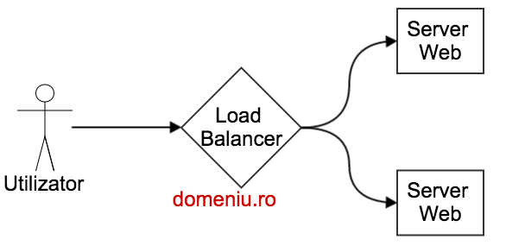
Scenariu
Solutie: Alta masina care destribuie cererile
Numele de domeniu este folosit de LoadBalancer . Ambele servere sunt accesibile
prin intermediul lui.

Slide 6
Load Balancer
Masina pe care ruleaza load balancer-ul are in general mai multe interfete de retea ( astfel poate avea mai multe conexiuni concurente ).
Din cauza ca nu el face procesarea, masina pe care ruleaza poate avea resurse limitate.
Daca serverele web sunt in internetul public, load balancer-ul poate sa redirecteze cererea direct intr-un server fara sa tina el conexiunea deschisa.

Slide 7
Load Balancer: Algoritmi
1. Round robin
Cererile sunt distribuite uniform dupa formula: cerere_{x}->masina_{x} mod n, unde ‘x’ este numarul de ordine al cererii si ‘n’ este numarul de servere.
Presupune ca serverele nu mentin date despre cererile anterioare. Orice server poate procesa orice cerere in orice moment.

Slide 8
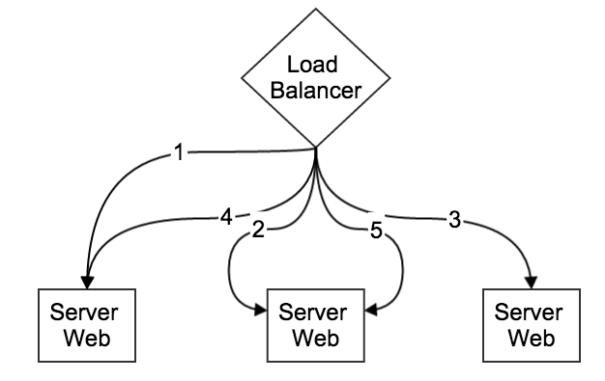
Load Balancer: Round Robin: Exemplu

Slide 9
Load Balancer: Algoritmi
2. In functie de utilizarea resurselor
Cererea este procesata de serverul care are factorul de incarcare cel mai mic ( cpu, io, ram etc ).
Se foloseste cand timpul/resursele necesare procesarilor variaza mult in functie de tipul de cerere.
Presupune ca serverele nu mentin date despre cererile anterioare. Orice server poate procesa orice cerere in orice moment.

Slide 10
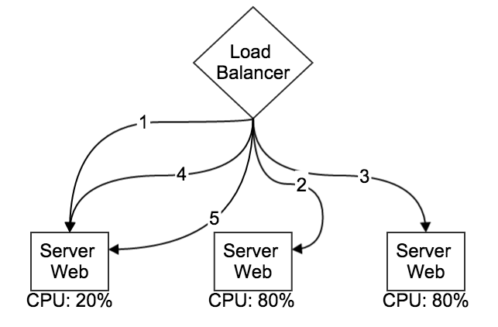
Load Balancer: Resurse: Exemplu
Cererile 2 si 3 au nevoie de multa procesare, iar 1, 4 si 5 de putina.

Slide 11
Load Balancer: Algoritmi
Sticky sessions
Daca o cerere are asociata un id de sesiune, cererea merge la serverul web care a creat sesiunea respectiva. Daca nu are asociata un id de sesiune se foloseste alt algoritm.
Cererile nu sunt distribuite uniform.
De exemplu un magazin virtual trebuie sa foloseasca sticky sessions, altfel cosul de cumparaturi nu va functiona.

Slide 12
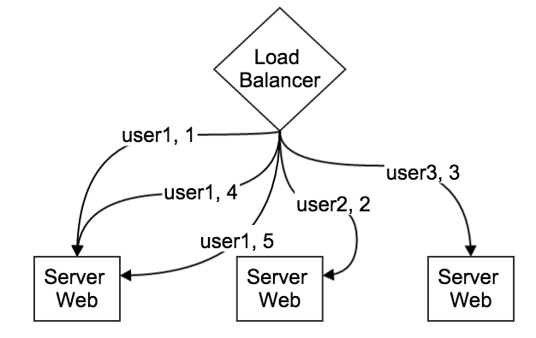
Load Balancer: Sticky Session: Exemplu

Slide 13
Load Balancer: Algoritmi
Eliminarea nevoii de sticky sessions
Sesiunile pot fi stocate intr-o baza de date ( nu pe serverul web ) iar serverul web extrage informatiile de acolo cand cererea are asociata un id de sesiune. Astfel nu este nevoie de sticky sessions dar trebuie luat in considerare ca pentru fiecare cerere venita de la utilizator, serverul web interogheaza baza de date.

Slide 14
Load Balancer: Consistenta
Load balancer-ul verifica permanent starea serverelor web (healthcheck).
Daca un server web se defecteaza, load balancer- ul il scoate din lista lui de clienti.

Slide 15
Load Balancer in AWS
ELB: Elastic Load Balancer
Gestionat de AWS
Scaleaza automat in functie de trafic
Suport pentru IPv6
Suport pentru Sticky Session

Slide 16
S3

Slide 17
S3: Simple Storage Service
Sistem de stocare performant si scalabil expus ca serviciu web.
Stocare nelimitata.
Viteza de transfer foarte mare intre el si masinile EC2.
Intr-un cont se pot crea mai multe bucket-uri pentru a separa datele.

Slide 18
S3: Simple Storage Service
Stocare <Cheie, Valoare>. Valoare poate fi un fisier de 5TB
Disponibilitate foarte mare: 99,999999999%
Versionare automata pentru fisiere.

Slide 19
S3
Operatii cu S3:
Adaugarea unei valori: adauga(<“cheie1”, “123”>)
Stergerea unei valori: sterge(“prefix/cheie2”)
Citirea unei valori: val = citeste(“prefix/cheie3”).
Listarea cheilor cu prefix comun: listeaza(“prefix/”)
prefix/cheie2
prefix/cheie3
Obs: Folosind listarea cheilor cu prefix comun putem simula lucrul cu directoare.

Slide 20

Intrebari

